Slide 1
SQL语言
授课讲师：颜鹏飞

Slide 2
SQL语言
SQL全称是“结构化查询语言(Structured Query Language)” SQL是一种数据库查询和程序设计语言，用于存取数据以及查询、更新和管理关系数据库系统。SQL是专为数据库而建立的操作命令集，是一种功能齐全的数据库语言。

Slide 3
随着关系数据库系统和SQL语言应用的日益广泛，SQL语言的标准化工作也在紧张改革进行着，十多年来已制订了多个SQL标准；
(1)1982年，美国国家标准化局（AMERICAN NATIONAL STANDARD INSTITUTE，简称ANSI）开始制定SQL标准；
(2)1986年，美国国家标准化协会公布了SQL语言的第一个标准SQL86；
(3)1987年，国际标准化组织（ISO）通过了SQL86标准；
(4)1989年，国际标准化组织（ISO）对SQL86进行了补充，推出了SQL89标准；
(5)1992年，ISO又推出了SQL92标准，也称为SQL2；
(6)SQL99（也称为SQL3），增加了面向对象的功能。

Slide 4
SQL语言包含4个部分：
※ 数据定义语言(DDL,Data Definition Language)，例如：CREATE、DROP、ALTER语句。
※ 数据操作语言(DML, Data Manipulation Language)，例如：INSERT、UPDATE、DELETE语句。
※ 数据查询语言(DQL, Data Query Language SELECT)，例如：SELECT语句。
※ 数据控制语言(DCL, Data Control Language)，例如：GRANT、REVOKE、COMMIT、ROLLBACK等语句。

Slide 5
书写SQL应遵循以下简单原则
  SQL语句不区分大小写
  SQL语句可以写成一行或多行
  关键字不能简写或分割于多行
  子句通常置于单独行这样更具可读性并便于编辑
  Tab和缩进的使用可以提高程序的可读性
  关键字最好大写，其他词诸如表名、列名使用小写

Slide 6

Select语句
Select语句功能强大，语法也比较复杂。完整的select语句由6个子句构成，分别为：
  Select 指定要获取表中哪些列数据
  From 指定数据来自哪个（些）表
  Where 指定获取哪些行数据
  Group by 用于对表中数据进行分组统计
  Having 指定分组统计条件（跟group by一起使用！）
  Order by 指定排序字段
其中select和from子句是必选项，在select语句中同时包含where、group by、having、order by等多个子句，这些子句使用时是有一定顺序的，order by 必须是最后一条子句。
select avg(score) from sc having avg(score)>70;

Slide 7
SQL操作符
算术操作符
逻辑操作符
比较操作符
连接操作符

Slide 8
SQL操作符
算术操作符
加(+)、减(-)、乘(*)、除(/)
(1) SELECT sal,sal*1.1,ename FROM emp;
(2) SELECT comm+200 FROM emp;

Slide 9
SQL操作符
逻辑操作符 说明
x and y x和y全部为真
x or y x和y有一个为真
not x x的相反值
逻辑运算
  SELECT * FROM dept WHERE 1=1;
  SELECT * FROM dept WHERE 1=2;
  SELECT empno,ename,sal,job FROM emp WHERE sal>=2000 AND JOB!='MANAGER‘;
  SELECT ename,sal,job FROM emp WHERE sal>=3000 OR job='MANAGER';

Slide 10
取消重复DISTINCT
SELECT sal FROM emp ORDER BY sal DESC;
SELECT DISTINCT sal FROM emp ORDER BY sal DESC;
SELECT mgr FROM emp ORDER BY mgr;
SELECT DISTINCT mgr FROM emp ORDER BY mgr;
SELECT job,sal,deptno FROM emp ORDER BY deptno,sal,job;
SELECT DISTINCT job,sal,deptno FROM emp ORDER BY deptno,sal,job;

Slide 11
比较运算符（示例）
条件选择
  (1) SELECT * FROM emp WHERE sal>=5000;
  (2) SELECT * FROM emp WHERE job <> 'MANAGER';
复合条件
  (1) SELECT * FROM emp WHERE sal BETWEEN 3000 AND 6000;
  (2) SELECT * FROM emp WHERE job IN('MANAGER','CLERK');
  (3) SELECT * FROM emp WHERE job NOT IN('MANAGER');
匹配空值（NULL）
  SELECT * FROM emp WHERE comm IS NOT NULL;
  NULL要注意的问题：
  SELECT * FROM emp WHERE empno NOT IN(
  SELECT mgr FROM emp WHERE mgr IS NOT NULL);
  SELECT * FROM emp WHERE empno NOT IN(SELECT mgr FROM emp);

Slide 12
比较运算符（示例）
any的用法: < any意味着小于最大、> any大于最小
  SELECT * FROM emp WHERE sal=ANY(3000,1500,2000,1200);//sal等于其中任何一个
  SELECT * FROM emp WHERE sal>ANY(3000,1500,2000,1200);
  SELECT * FROM emp WHERE sal<ANY(
  SELECT sal FROM emp WHERE job='SALESMAN');
all的用法: <=all：小于等于所有，即小于最小或者等于最小、>all：大于所有，即大于最大
  SELECT * FROM emp WHERE sal>=ALL(3000,1500,2000,1200);
  select empno, ename, sal, job from emp where sal<all(
  select sal from emp where job='SALESMAN');
模糊查询: _匹配1个字符、%匹配0到多个字符
  (1) SELECT ename FROM emp WHERE ename LIKE '____H';
  (2) SELECT ename FROM emp WHERE ename LIKE 'A____';
  (3) SELECT ename FROM emp WHERE ename LIKE 'A%';
  (4) SELECT ename FROM emp WHERE ename LIKE '%A%';

Slide 13
SQL操作符
比较运算符
比较操作符 说明
＝ 等于
<>或!= 不等于
< 小于
> 大于
<= 小于等于
>= 大于等于
ANY 任何一个值比较
ALL 所有的值比较
IN(NOT IN) 匹配值列表
BETWEEN(NOT BETWEEN) 匹配值范围
IS NULL(IS NOT NULL) 匹配空值
LIKE(NOT LIKE) 匹配字符串

Slide 14
排序查询ORDER BY
  Order by 指定排序字段
SELECT ename,sal FROM emp ORDER BY sal ASC;
SELECT ename,sal FROM emp ORDER BY sal DESC;
SELECT ename,empno,sal,deptno
FROM emp ORDER BY deptno ASC,sal DESC,empno;

Slide 15
分组查询
Group by 用于对表中数据进行分组统计
Having 指定分组统计条件（跟group by一起使用！）
SELECT job FROM emp GROUP BY job;
SELECT mgr,COUNT(mgr) FROM emp
  WHERE mgr IS NOT NULL
  GROUP BY mgr;
SELECT deptno,COUNT(*) FROM emp GROUP BY deptno;
SELECT deptno,COUNT(1) FROM emp
GROUP BY deptno HAVING COUNT(1)>3;

Slide 16
SQL操作符
连接操作符 说明
|| 合并字符串
连接操作符和别名问题：
SELECT empno||ename FROM emp;
SELECT empno||'-'||ename AS 姓名和编号 FROM emp;
SELECT empno||'-'||ename AS "姓名-编号" FROM emp;
SELECT empno||'-'||ename "编号 姓名" FROM emp;
注意：引用标识符(Quoted Identifiers) ：区分字符的大小写。用双引号("table")将标识符包围起来以后，就可以使用它们包含一些非标准的字符及空格，甚至还可以包含保留字——其它情况是绝不允许包含保留字的。我们强烈反对使用这些非标准的标识符。
Notes:
一、引用标识符(Quoted Identifiers) ：区分字符的大小写。用双引号("table")将标识符包围起来以后，就可以使用它们包含一些非标准的字符及空格，甚至还可以包含保留字——其它情况是绝不允许包含保留字的。我们强烈反对使用这些非标准的标识符。
二、处理单引号
1. INSERT INTO DEPT1 VALUES(20,'TEST','XI''AN');
2. 新的引用语法：q'[...]' 其中中括弧代表用户自定义的分隔符，它可以是不出现在字符串字面值中的任意字符。
BEGIN
DBMS_OUTPUT.PUT_LINE(q'[Xi'an]');
DBMS_OUTPUT.PUT_LINE(q'["Xi'an"]');
DBMS_OUTPUT.PUT_LINE(q'%"Xi'an"%');
DBMS_OUTPUT.PUT_LINE(q'<[Xi'an]>');
END;
/

Slide 17
了解DUAL表
Dual是Oracle中的一个实际存在的表，任何用户均可读取，常用在没有目标表的Select语句块中。
注：在Oracle中select后必须要有from
1.查看当前连接用户
SELECT user FROM dual;
2.查看系统日期
SELECT SYSDATE FROM dual;
3.当作计算器用
SELECT 1+5*2 FROM dual;

Slide 18
SQL函数
单行函数
  只对单行数据进行操作，并且每行只返回一个结果
多行函数(组函数、聚合函数）
  对多数据行的群组进行操作，并且每组只返回一个结果

Slide 19
单行函数
字符函数:分为大小写转换函数和字符处理函数。
  大小写转换函数包括：
  LOWER(str) 将字符串转换成小写
  UPPER(str) 将字符串转换成大写
  INITCAP(str)将字符串第一个字母转换成大写,后面的字母转成小写
  字符处理函数包括：
  CONCAT(str1,str2) 连接两个字符串
  SUBSTR(str,m,n)取出字符串中从m位开始的n个字符的子串 m位为负数时从右数起
  LENGTH(str)求字符串长度
  INSTR(str1,str2,m,n) 在str1字符串中从第m位开始搜索str2字符串第n次出现的位置 m和n默认值为1
  RPAD和LPAD(粘贴字符)
  RPAD 在列的右边粘贴字符 LPAD 在列的左边粘贴字符
  SELECT lpad('gao',6,'*') FROM dual;
  SELECT RPAD(ename,10,'*') FROM emp;
  SELECT LPAD(RPAD(ename,8,'*'),10,'$') name FROM emp;
  replace(str,seartch_string,replace_string) 将str中查找seartch_string并且将其替换为replace_string
  TRIM

Slide 20
单行函数
数值函数
ROUND(n,m) 将n四舍五入,保留小数点m位
Select round(11.1234,2) from dual;
TRUNC(n,m) 将n保留小数点m位，其余的小数直接截掉
MOD(m,n) m除以n的余数，如n＝0，则返回m
Select mod(7,5) from dual;
日期函数
TRUNC(date,t)如t为‘hh’将保留小时截断分和秒
select to_char(trunc(sysdate,'hh'),'yyyy.mm.dd hh24:mi:ss') from dual;
MONTHS_BETWEEN(date1,date2) 返回的月份
ADD_MONTHS(date,n) 增加或减去月份（date+ndate1-date2)
NEXT_DAY(date,day)计算给出的日期date下一个星期‘day’的日期（整形时取值1-7）
select next_day(sysdate,‘星期二’) from dual;算下一个星期二的日期
select next_day(sysdate,2) from dual;计算星期第二天的日期（本周的第2天已过则算下周的第2天,本周的第2天还没有过，算本周的第2 天）
LAST_DAY(date) date的最后一天(返回的是日期类型）
Select last_day(sysdate) from dual;
SELECT EXTRACT(MONTH FROM SYSDATE) FROM DUAL;

Slide 21
补充：日期类型显示格式修改
-- 修改会话的默认日期格式
ALTER SESSION SET nls_date_format = 'YYYY-MM-DD';
-- 显示日期和时间部分
ALTER SESSION SET nls_date_format = 'YYYY-MM-DD HH24:MI:SS';
-- 临时改变一下会话的默认语言, 以识别类似 '12-MAY-05' 的日期格式
alter session set nls_date_language = 'AMERICAN';
-- 改回简体中文语言：
alter session set nls_date_language = 'SIMPLIFIED CHINESE';
-- Oralce 9i以后版本还支持使用DATE关键字后紧跟一个'YYYY-MM-DD'的字符串来表示日期值：
SELECT DATE'2005-10-25' FROM DUAL;

Slide 22
单行函数
隐式转换:表达式中oracle自动完成转换
  VARCHAR2 or CHAR----NUMBER
  select * from emp where '123'=123;
  VARCHAR2 or CHAR----DATE
  SELECT ename,hiredate FROM emp WHERE hiredate > '03-12月-81';

Slide 23
单行函数
数据类型的显式转换
  TO_CHAR(date,'format')
  select to_char(sysdate,'yyyy/mm/dd hh24:mi:ss') from dual;
  SELECT TO_CHAR(15339080790,'99,999,999,999') FROM dual;
  TO_NUMBER(str)将给出的数字字符转换为数字
  select to_number('1999') year from dual;
  TO_DATE(string,‘format’)将字符串转化为ORACLE中的一个日期
  select to_date(18880312,'yyyymmdd') from dual;
  （SELECT DATE'1999-1-2' FROM dual;--这种写法只能是年月日的形式）

Slide 24
单行函数
通用函数
  NVL(v,value) 如果v为null返回value的值,否则返回v的值
  select avg(nvl(comm,0)) from emp;
  NVL2(v,v1,v2)如果v不为null则返回v1的值，如果v为null则返回v2的值
  select comm,nvl2(comm,comm*1.01,0) com from emp;
  COALESCE(expr1[,expr2,expr3,…exprN])若expr1值不为null,则返回expr1的值,若expr1值为null则计算expr2值是否为null,若不为null则返expr2值,若为null则再计算expr3……
  select ename,coalesce(sal+comm,sal,0) sl,sal,comm from emp;
  DECODE(value, if1, then1[, if2,then2, if3,then3, . . .] [,else ])
  Value 代表某个表的任何类型的任意列或一个通过计算所得的任何结果。当每个value值被测试，如果value的值为if1，Decode 函数的结果是then1；如果value等于if2，Decode函数结果是then2；等等。事实上，可以给出多个if/then 配对。如果value结果不等于给出的任何配对时，Decode 结果就返回else 。
  SELECT ename,job,sal,DECODE(job,'MANAGER',sal*0.5,'SALESMAN',sal*0.1,sal*0) add_sal
  FROM emp;

Slide 25
练习
函数 | 输入 | 输出
Initcap(char) | Select initcap(‘hello’) from dual; | Hello
Lower(char) | Select lower(‘FUN’) from dual; | fun
Upper(char) | Select upper(‘sun’) from dual; | SUN
Ltrim(char,set) | Select ltrim( ‘xyzadams’,’xyz’) from dual; | adams
Rtrim(char,set) | Select rtrim(‘xyzadams’,’ams’) from dual; | xyzad
Translate(char, from, to) | Select translate(‘jack’,’j’ ,’b’) from dual; | back
Replace(char, searchstring,[rep string]) | Select replace(‘jack and jue’ ,’j’,’bl’) from dual; | black and blue
Instr (char, m, n) | Select instr (‘worldwide’,’d’) from dual; | 5
Substr (char, m, n) | Select substr(‘abcdefg’,3,2) from dual; | cd
Concat (expr1, expr2) | Select concat (‘Hello’,’ world’) from dual; | Hello world
Power(m,n) | Select power(4,2) from dual; | 16
Mod(m,n) | Select mod(10,3) from dual; | 1
Round(m,n) | Select round(100.256,2) from dual; | 100.26
Trunc(m,n) | Select trunc(100.256,2) from dual; | 100.25
Sqrt(n) | Select sqrt(4) from dual; | 2

Slide 26
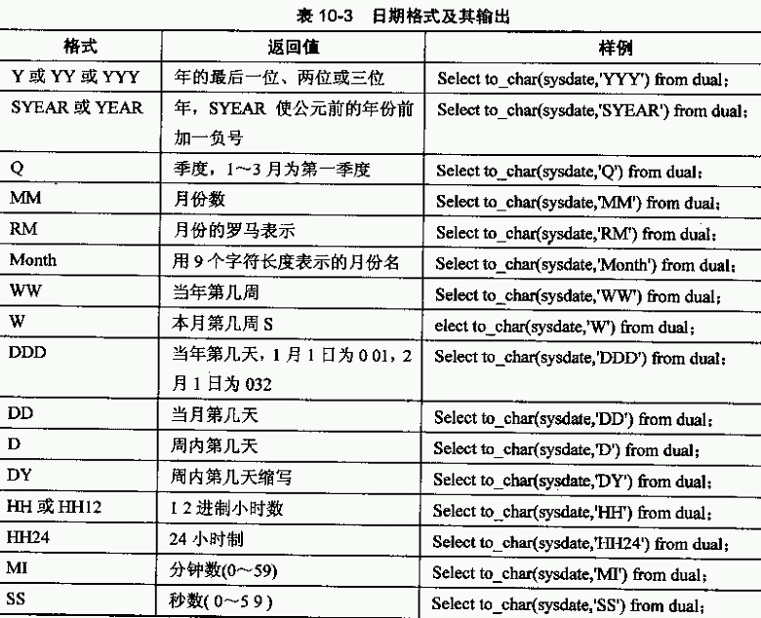

Slide 27
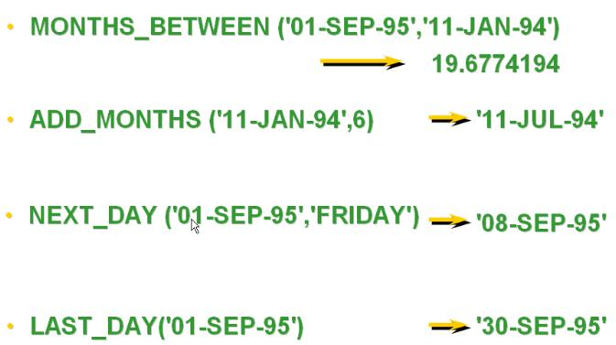
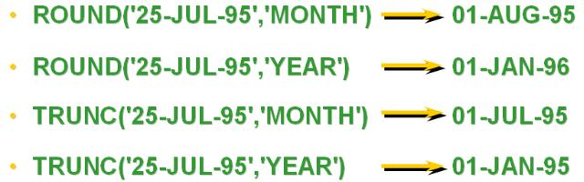

Slide 28
多行函数
组函数(聚合函数) | 功能描述
用于字符、数值、日期型数据的列函数
MAX(column) | 列中最大值
MIN(column) | 列中最小值
COUNT(*) | 表中行的数量
COUNT(column) | 列不为null的行数
COUNT(distinct column) | Column指定列中相异值的数量
用于数值数据的列函数
SUM(column) | 列中所有值的总和
AVG(column) | 列中所有值的平均数

Slide 29
思考:
用GROUP BY 进行数据分组(出现在select后的字段必须在group by 后出现)
1.求每个部门的平均薪水
2.求各部门相同工种员工的平均工资
HAVING子句的使用
1.求员工人数多于4人的部门内员工的薪水和
2.求各部门CLERK工种员工的平均工资,并以平均工资降序排列
(注：组函数的嵌套与单行函数不同，最多只能嵌套两层)

Slide 30
思考答案：
1.求每个部门的平均薪水
SELECT deptno,AVG(sal) FROM emp GROUP BY deptno;
2.求各部门相同工种员工的平均工资
SELECT deptno,job,AVG(sal) FROM emp GROUP BY deptno,job ;
HAVING子句的使用
1.求员工人数多于4人的部门内员工的薪水和
SELECT deptno,COUNT(1),SUM(sal) FROM emp GROUP BY deptno HAVING COUNT(1)>4;
2.求各部门CLERK工种员工的平均工资,并以平均工资降序排列
SELECT deptno,'CLERK' job,AVG(sal) avg_sal FROM emp WHERE job='CLERK' GROUP BY deptno ORDER BY avg_sal DESC;

Slide 31
重点：伪列(rowid和rownum)
Oracle 中伪列就像一个表列，但是它并没有存储在表中。伪列可以从表中查询，但不能插入、更新和删除它们的值
ROWID返回表中行的存储地址，该地址可以唯一地标识数据库中的一行
ROWNUM返回行在结果集中行的顺序号，可以用它限制返回的行数
SELECT rowid,dept.*,rownum FROM dept;
1.按工资降序排列
2.显示工资降序排列后的前五条记录

Slide 32
Thank You
授课讲师：颜鹏飞

